Slide 1
PRESIDENCIA MUNICIPAL CD. BENITO JUÁREZ, N.L. SECRETARIA DE DESARROLLO SOCIAL DIRECCION DE DEPORTES ADMON. 2015-2018
REPORTE DE NOVIEMBRE
PROF. JUAN ENRIQUE RODRIGUEZ CARRILLO
DIRECTOR DE DEPORTES

Slide 2
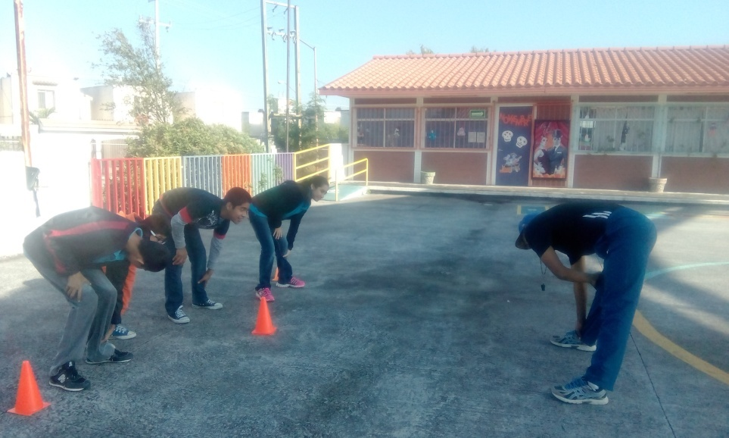
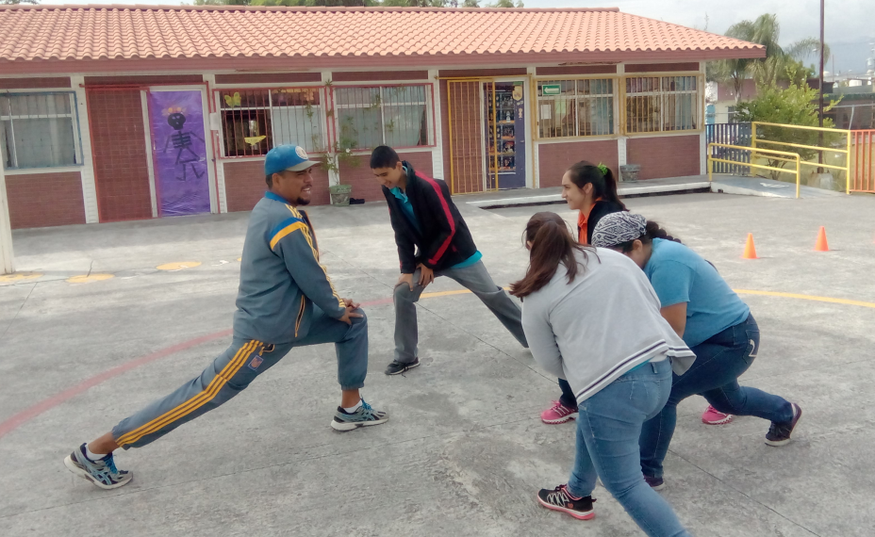
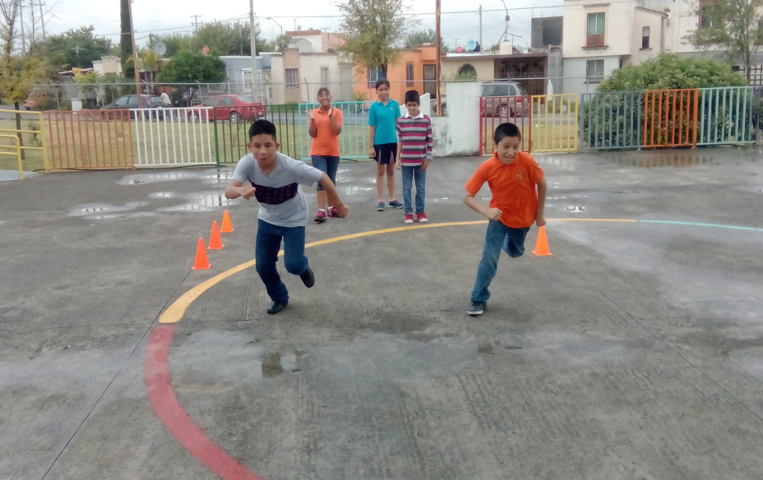
C.A.M. Amelia González Rodríguez DEPORTE ADAPTADO

Slide 3
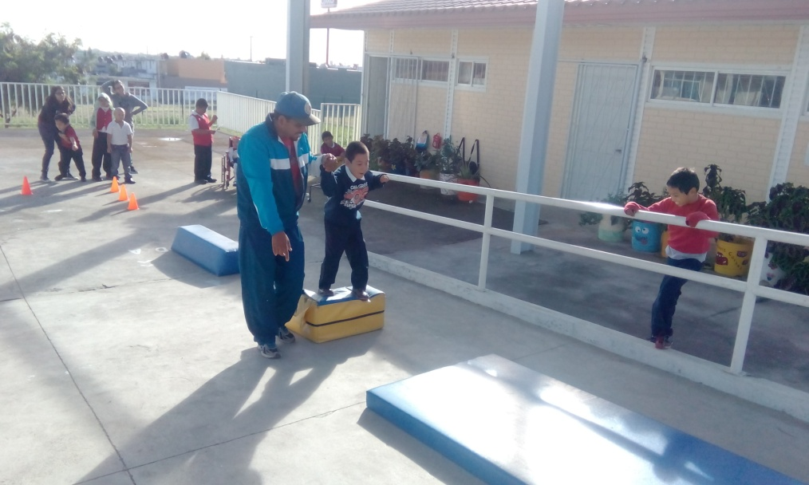
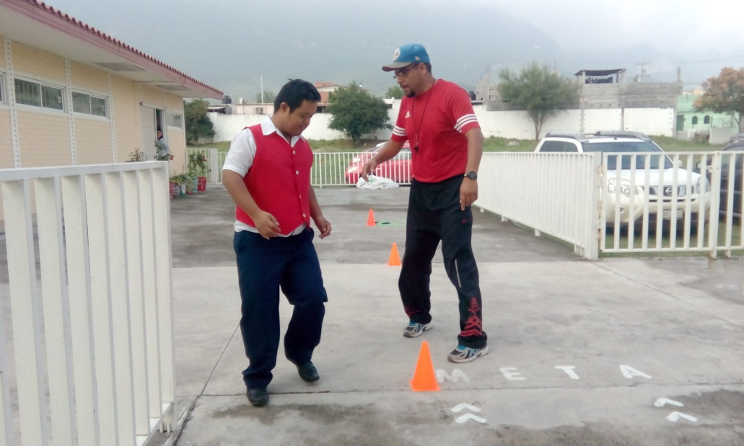
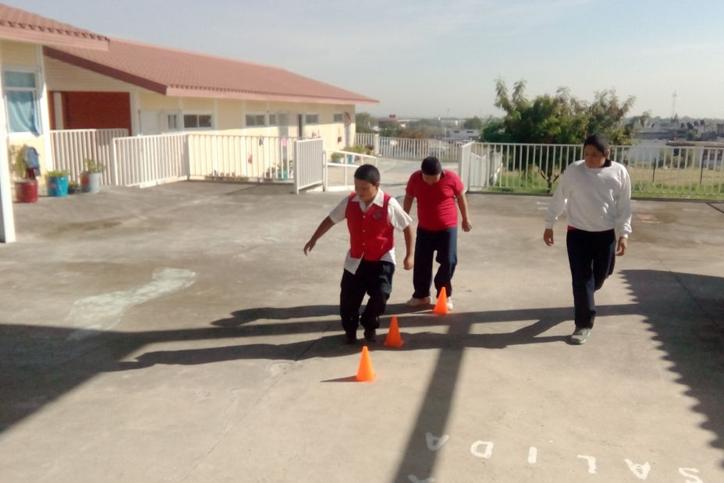
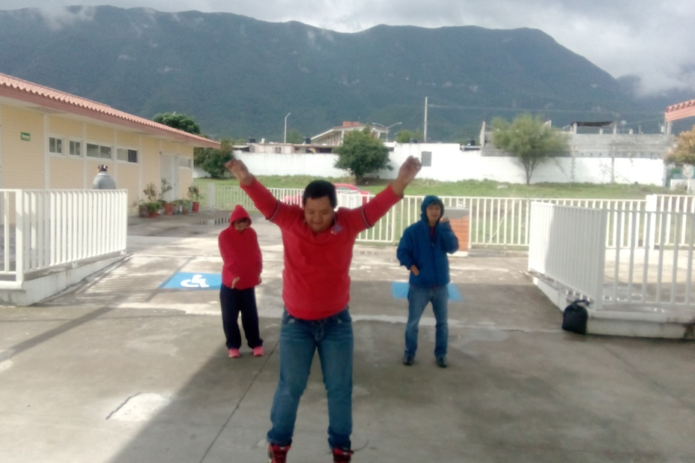
C.A.M. Candelario Huízar DEPORTE ADAPTADO

Slide 4
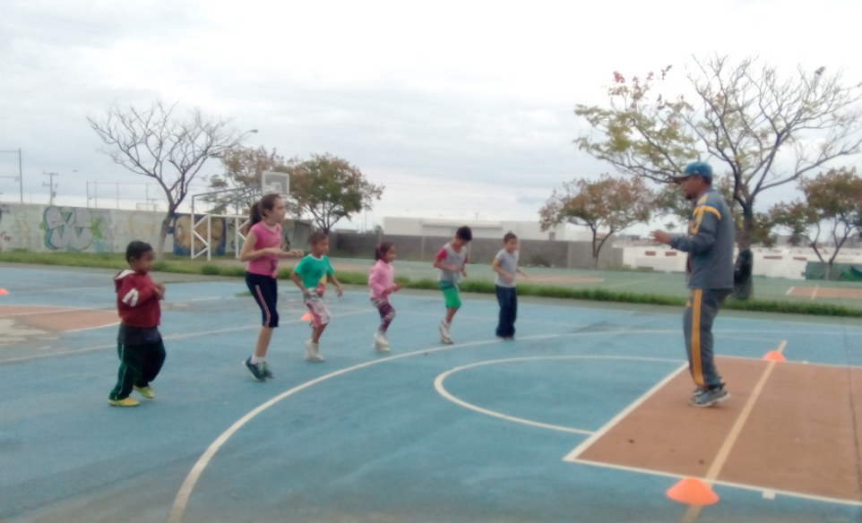
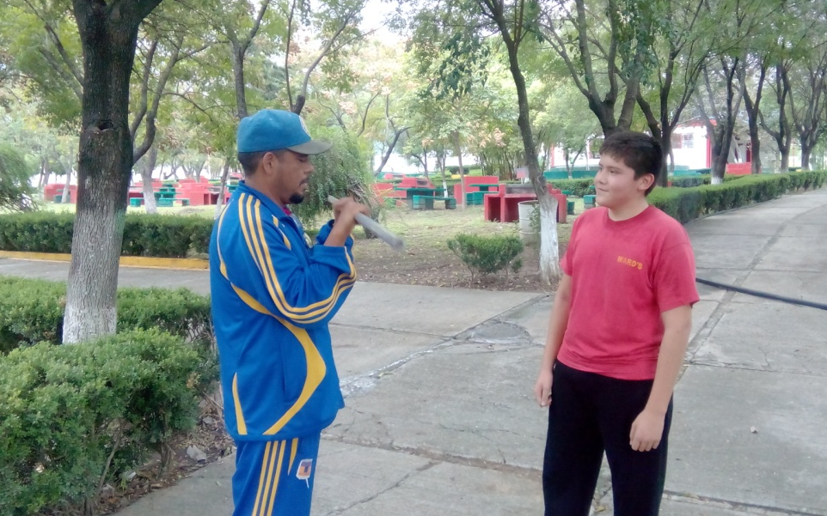
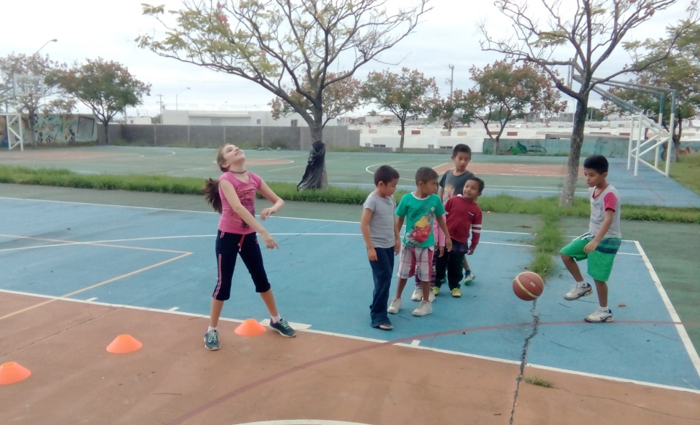
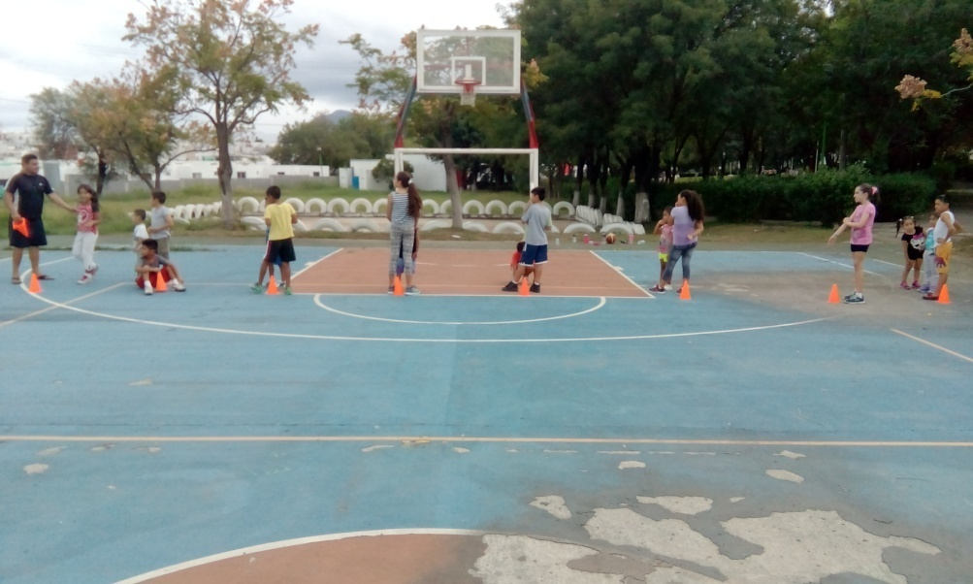
Activación física CENTRO RECREATIVO DOÑA MAGDALENA

Slide 5
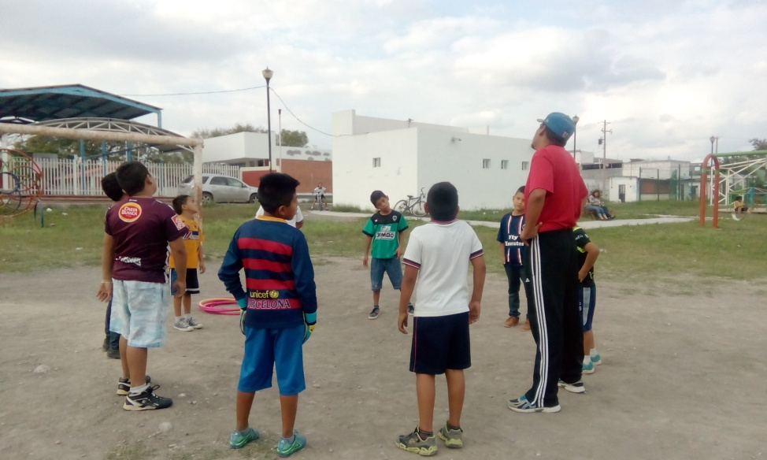
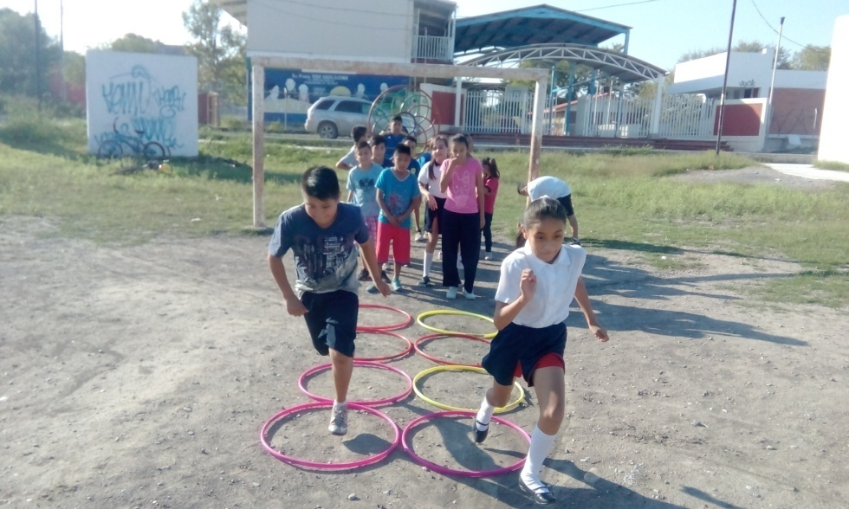
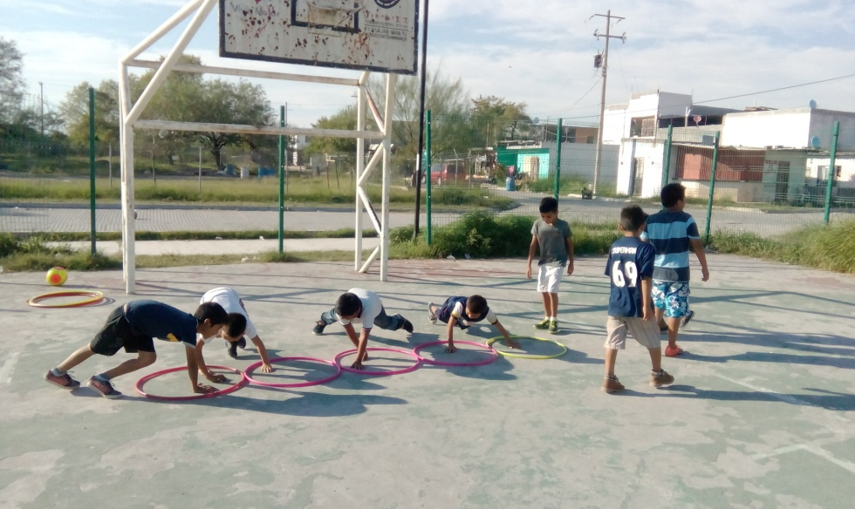
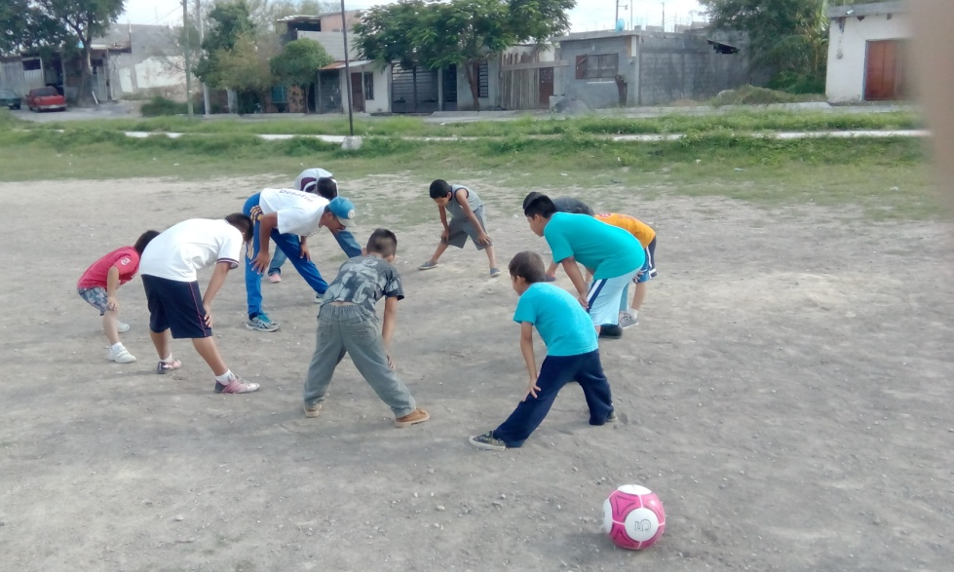
Activación física en Centro de salud, col. San Antonio.

Slide 6
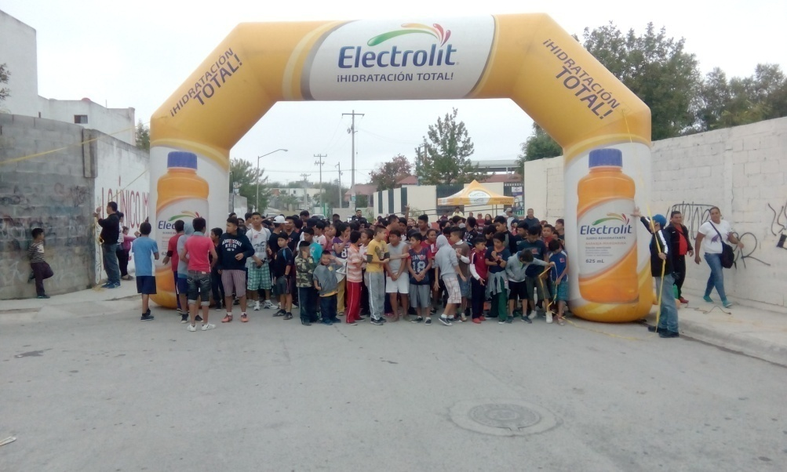
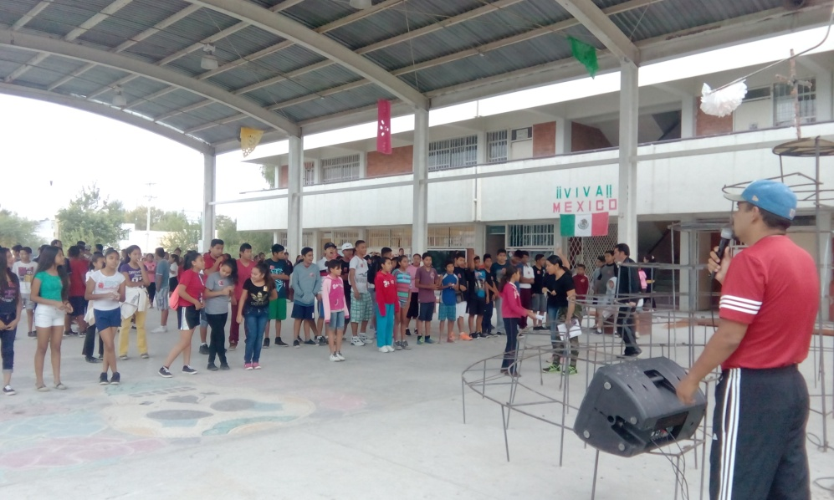
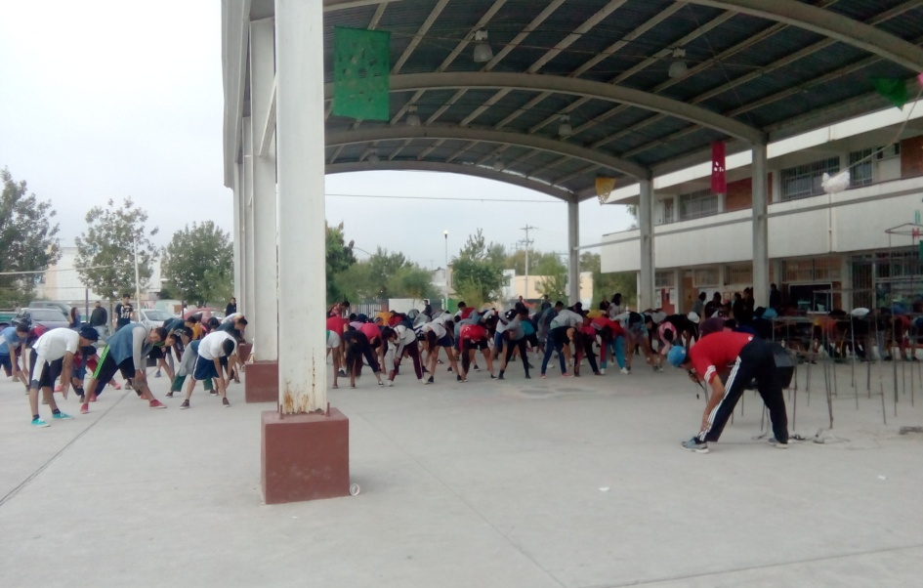
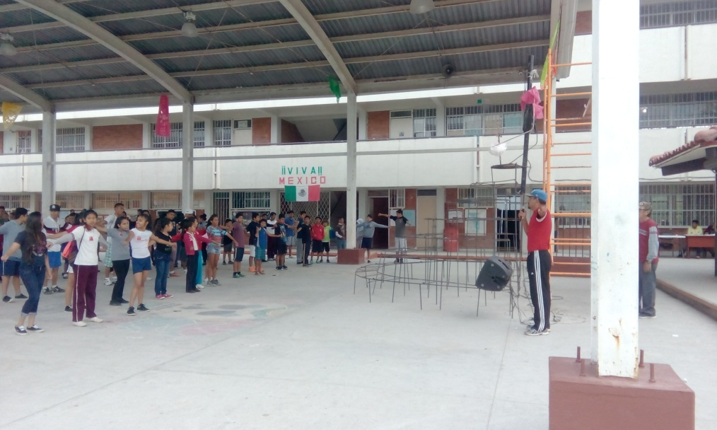
Carrera 5k en Sec. Técnica no. 97.

Slide 7
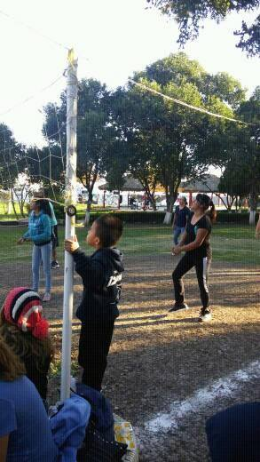
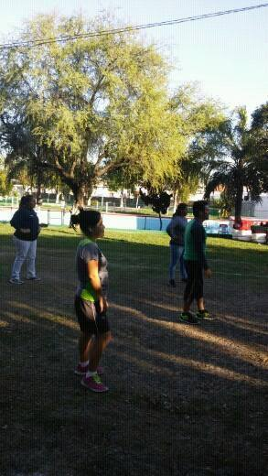
VOLEIBOL

Slide 8
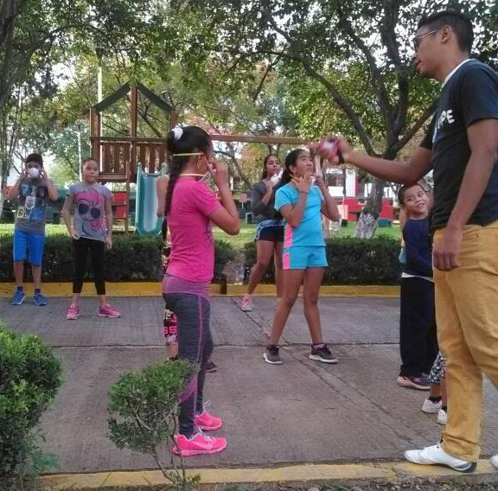
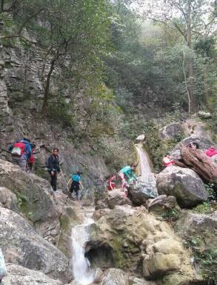
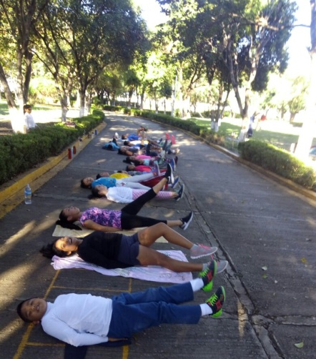
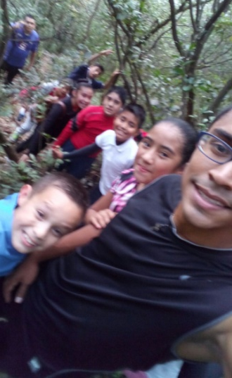
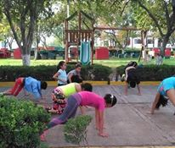
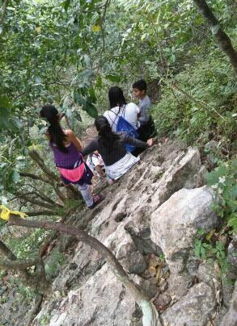
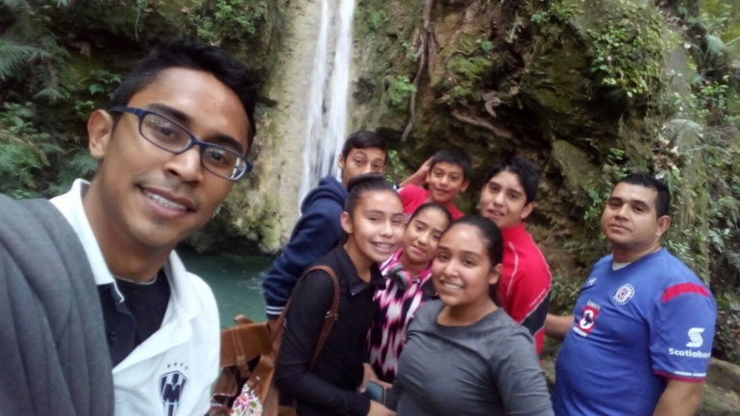
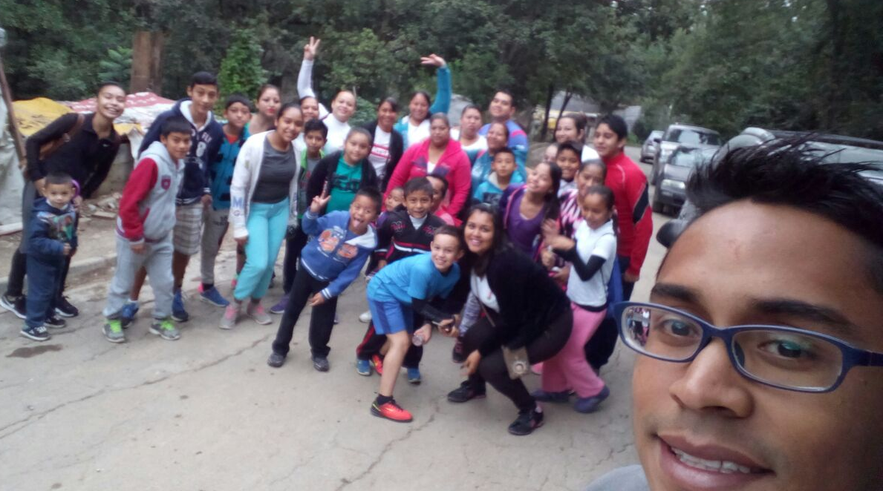
PENTATLÓN

Slide 9
INFORME DE ACTIVIDADES DE LA DIRECCION DE CULTURA MUNICIPIO DE JUAREZ NUEVO LEON
PRESIDENCIA MUNICIPAL
JUÁREZ, N. L.
DIRECCIÓN DE CULTURA
MES
NOVIEMBRE 2016
DIRECTOR
PROFR. JOSE JESUS LIMON RODRIGUEZ

Slide 10
MARTES 1 DE NOVIEMBRE
TALLER DE GUITARRA REALIZADO EN KIOSCO PLAZA PRINCIPAL (6:30 pm.)
MIERCÓLES 2 DE NOVIEMBRE
REALIZACION DEL EVENTO (ALTAR DE MUERTOS) REALIZADO EN PATIOS DE PRESIDENCIA MPAL.
MIERCÓLES 2 DE NOVIEMBRE
APOYO EN CLASES DE GUITARRA EN LA DELEGACIÓN COAHUILA (2:30 pm)

Slide 11
MIERCÓLES 2 DE NOVIEMBRE
APOYO ESCOLAR EN “CENTRO COMUNITARIO” COL. HÉROES DE NACOZARI (2:00 pm)
MIERCÓLES 2 DE NOVIEMBRE
TALLER DE GUITARRA REALIZADO EN KIOSCO PLAZA PRINCIPAL (6:30 pm.)
MIERCÓLES 2 DE NOVIEMBRE
TALLER DE BALLET FOLKÓLRICO REALIZADO EN LA “ESC. PRIM.ANTONIA NAVA” CENTRO DE JUÁREZ (6:30 pm)

Slide 12
VIERNES 4 DE NOVIEMBRE
ASISTENCIA A JUNTA INFORMATIVA(PATRIMONIO NUEVO LEON ) REALIZADO EN ESTADIO DEL CLUB MONTERREY
VIERNES 4 DE NOVIEMBRE
APOYO ESCOLAR EN “CENTRO COMUNITARIO” COL. HÉROES DE NACOZARI (2:00 pm)
SÁBADO 5 DE NOVIEMBRE
TALLER DE GUITARRA REALIZADO EN KIOSCO PLAZA PRINCIPAL (9:30 am.)

Slide 13
SÁBADO 5 DE NOVIEMBRE
APOYO DE CLASE DE GUITARRA EN LA ESC. SEC. No.107 “EUGENIO GARZA LAGUERA” (11:30 am)
DOMINGO 6 DE NOVIEMBRE
REALIZACION DE EVENTO “CIRCUITO ESCENICO METROPOLITANO” LLEVADO A CABO EN PLAZA SENDERO SAN ROQUE
LUNES 7 DE NOVIEMBRE
APOYO ESCOLAR EN “CENTRO COMUNITARIO” COL. HÉROES DE NACOZARI (2:00 pm)

Slide 14
LUNES 7 DE NOVIEMBRE
TALLER DE BALLET FOLKÓLRICO REALIZADO EN LA “ESC. PRIM.ANTONIA NAVA” CENTRO DE JUÁREZ(6:30 pm)
MARTES 8 DE NOVIEMBRE
TALLER DE GUITARRA REALIZADO EN KIOSCO PLAZA PRINCIPAL (6:30 pm.)
MIERCÓLES 9 DE NOVIEMBRE
APOYO EN CLASES DE GUITARRA EN LA DELEGACIÓN COAHUILA (2:30 pm)

Slide 15
MIERCÓLES 9 DE NOVIEMBRE
APOYO ESCOLAR EN “CENTRO COMUNITARIO” COL. HÉROES DE NACOZARI (2:00 pm)
MIERCÓLES 9 DE NOVIEMBRE
TALLER DE GUITARRA REALIZADO EN KIOSCO PLAZA PRINCIPAL (6:30 pm.)
MIERCÓLES 9 DE NOVIEMBRE
TALLER DE BALLET FOLKÓLRICO REALIZADO EN LA “ESC. PRIM.ANTONIA NAVA” CENTRO DE JUÁREZ (6:30 pm)

Slide 16
VIERNES 11 DE NOVIEMBRE
APOYO ESCOLAR EN “CENTRO COMUNITARIO” COL. HÉROES DE NACOZARI (2:00 pm)
SÁBADO 12 DE NOVIEMBRE
APOYO DE CLASE DE GUITARRA EN LA ESC. SEC. No.107 “EUGENIO GARZA LAGUERA” (11:30 am)
DOMINGO 13 DE NOVIEMBRE
REALIZACION DE EVENTO “CIRCUITO ESCENICO METROPOLITANO” LLEVADO A CABO EN PLAZA SENDERO SAN ROQUE (5:00 pm)

Slide 17
LUNES 14 DE NOVIEMBRE
APOYO ESCOLAR EN “CENTRO COMUNITARIO” COL. HÉROES DE NACOZARI (2:00 pm)
LUNES 14 DE NOVIEMBRE
TALLER DE BALLET FOLKÓLRICO REALIZADO EN LA “ESC. PRIM.ANTONIA NAVA” CENTRO DE JUÁREZ(6:30 pm)
MARTES 15 DE NOVIEMBRE
TALLER DE GUITARRA REALIZADO EN KIOSCO PLAZA PRINCIPAL (6:30 pm.)

Slide 18
MIERCÓLES 16 DE NOVIEMBRE
APOYO ESCOLAR EN “CENTRO COMUNITARIO” COL. HÉROES DE NACOZARI (2:00 pm)
MIERCÓLES 16 DE NOVIEMBRE
APOYO EN CLASES DE GUITARRA EN LA DELEGACIÓN COAHUILA (2:30 pm)
MIERCÓLES 16 DE NOVIEMBRE
TALLER DE BALLET FOLKÓLRICO REALIZADO EN LA “ESC. PRIM.ANTONIA NAVA” CENTRO DE JUÁREZ(6:30 pm)

Slide 19
MIERCÓLES 16 DE NOVIEMBRE
TALLER DE GUITARRA REALIZADO EN KIOSCO PLAZA PRINCIPAL (6:30 pm.)
VIERNES 18 DE NOVIEMBRE
APOYO ESCOLAR EN “CENTRO COMUNITARIO” COL. HÉROES DE NACOZARI (2:00 pm)
SÁBADO 19 DE NOVIEMBRE
TALLER DE GUITARRA REALIZADO EN KIOSCO PLAZA PRINCIPAL (9:30 am.)

Slide 20
SÁBADO 19 DE NOVIEMBRE
APOYO DE CLASE DE GUITARRA EN LA ESC. SEC. No.107 “EUGENIO GARZA LAGUERA” (11:30 am)
DOMINGO 20 DE NOVIEMBRE
REALIZACION DE EVENTO “CIRCUITO ESCENICO METROPOLITANO” LLEVADO A CABO EN PLAZA SENDERO SAN ROQUE (5:00 pm)
MARTES 22 DE NOVIEMBRE
TALLER DE GUITARRA REALIZADO EN KIOSCO PLAZA PRINCIPAL (6:30 pm.)

Slide 21
MIERCÓLES 23 DE NOVIEMBRE
APOYO ESCOLAR EN “CENTRO COMUNITARIO” COL. HÉROES DE NACOZARI (2:00 pm)
MIERCÓLES 23 DE NOVIEMBRE
APOYO EN CLASES DE GUITARRA EN LA DELEGACIÓN COAHUILA (2:30 pm)
MIERCÓLES 23 DE NOVIEMBRE
TALLER DE BALLET FOLKÓLRICO REALIZADO EN LA “ESC. PRIM.ANTONIA NAVA” CENTRO DE JUÁREZ(6:30 pm)

Slide 22
MIERCÓLES 23 DE NOVIEMBRE
TALLER DE GUITARRA REALIZADO EN KIOSCO PLAZA PRINCIPAL (6:30 pm.)
VIERNES 25 DE NOVIEMBRE
APOYO ESCOLAR EN “CENTRO COMUNITARIO” COL. HÉROES DE NACOZARI (2:00 pm)
SÁBADO 26 DE NOVIEMBRE
APOYO A PROGRAMA “LIMPIANDO JUAREZ”(COL. PRADERAS DE SAN JUAN)

Slide 23
SÁBADO 26 DE NOVIEMBRE
TALLER DE GUITARRA REALIZADO EN KIOSCO PLAZA PRINCIPAL (9:30 am.)
SÁBADO 26 DE NOVIEMBRE
APOYO DE CLASE DE GUITARRA EN LA ESC. SEC. No.107 “EUGENIO GARZA LAGUERA” (11:30 am)
LUNES 28 DE NOVIEMBRE
APOYO ESCOLAR EN “CENTRO COMUNITARIO” COL. HÉROES DE NACOZARI (2:00 pm)

Slide 24
LUNES 28 DE NOVIEMBRE
TALLER DE BALLET FOLKÓLRICO REALIZADO EN LA “ESC. PRIM.ANTONIA NAVA” CENTRO DE JUÁREZ(6:30 pm)
MARTES 29 DE NOVIEMBRE
APOYO A BRIGADA MEDICA ASISTENCIAL(COL. LOS VALLES)
MARTES 29 DE NOVIEMBRE
TALLER DE GUITARRA REALIZADO EN KIOSCO PLAZA PRINCIPAL (6:30 pm.)

Slide 25
MIERCÓLES 30 DE NOVIEMBRE
APOYO ESCOLAR EN “CENTRO COMUNITARIO” COL. HÉROES DE NACOZARI (2:00 pm)
MIERCÓLES 30 DE NOVIEMBRE
APOYO EN CLASES DE GUITARRA EN LA DELEGACIÓN COAHUILA (2:30 pm)
MIERCÓLES 30 DE NOVIEMBRE
TALLER DE BALLET FOLKÓLRICO REALIZADO EN LA “ESC. PRIM.ANTONIA NAVA” CENTRO DE JUÁREZ(6:30 pm)

Slide 26
MIERCÓLES 30 DE NOVIEMBRE
TALLER DE GUITARRA REALIZADO EN KIOSCO PLAZA PRINCIPAL (6:30 pm.)
DIRECTOR
PROFR. JOSE JESUS LIMON RODRIGUEZ

